Slide 1



ĐẠI HỌC SƯ PHẠM THÀNH PHỐ HỒ CHÍ MINH KHOA CÔNG NGHỆ THÔNG TIN
NHÓM: TPBANK
BÁO CÁO XÂY DỰNG PHẦN MỀM QUẢN LÝ BÁN VÉ MÁY BAY
Nhóm sinh viên thực hiện:
1. Bùi Quốc Bảo - 46.01.104.012
2. Châu Ngọc Minh - 46.01.104.106
NHẬP MÔN CÔNG NGHỆ PHẦN MỀM - 2121COMP104403
Time ：21/06/2022
Teacher：Nguyen Tan Duan

Slide 2
TỔNG QUAN
Giới thiệu về đề tài
Kế hoạch dự án
Demo thực hiện

Slide 3
Giới thiệu
Hiện nay hầu hết mọi công việc đều được tin học hóa. Các phần mềm đã giúp con người rất nhiều trong công việc của mình, đem lại hiệu quả cao cho người dùng, tiết kiệm được nhiều thời gian và công sức. Nhóm sinh viên đã lựa chọn đề tài “Xây dựng phần mềm quản lý bán vé máy bay” là phần mềm hỗ trợ nhân viên bán vé có thể thực hiện tốt cho công việc của mình một cách nhanh chóng và chính xác và chọn để nghiên cứu, tìm hiểu tiểu luận môn học này.
Phần mềm hỗ trợ các chức năng:
- Quản lý sân bay
- Quản lý tuyến bay
- Quản lý chuyến bay
- Quản lý khách hang
- Quản lý đặt chỗ khách hang
- Quản lý doanh thu

Slide 4
Kế hoạch dự án
Xác định đặc tả yêu cầu phần mềm
Thiết kế mô hình CDM-FDM và mô tả
Thiết kế dữ liệu và mô tả
01
03
05
02
04
06
Xác định và sơ đồ use case
Thiết kế giao diện và mô tả
nhận xét - kết luận

Slide 5
Demo thực hiện
Một vài chức năng hay của phần mềm quản lí thư viện bao gồm:
=> Quản lý sân bay
=> Quản lý tuyến bay
=> Quản lý chuyến bay
=> Quản lý khách hang
=> Quản lý đặt chỗ khách hang
=> Quản lý doanh thu

Slide 6
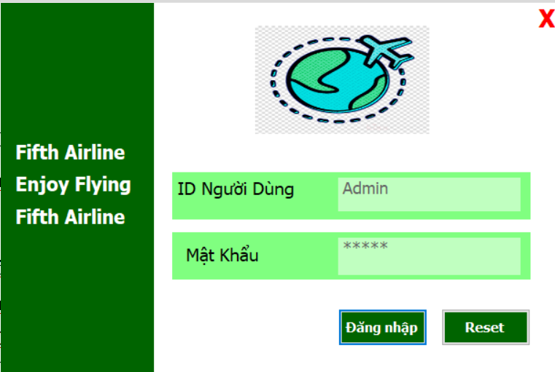

Slide 7
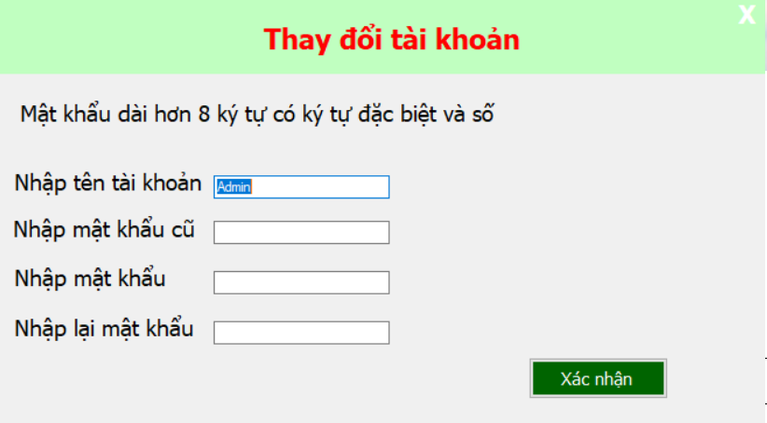

Slide 8
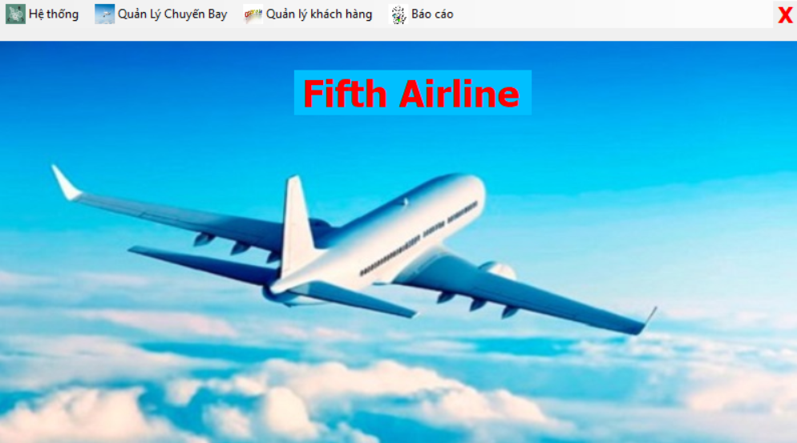

Slide 9
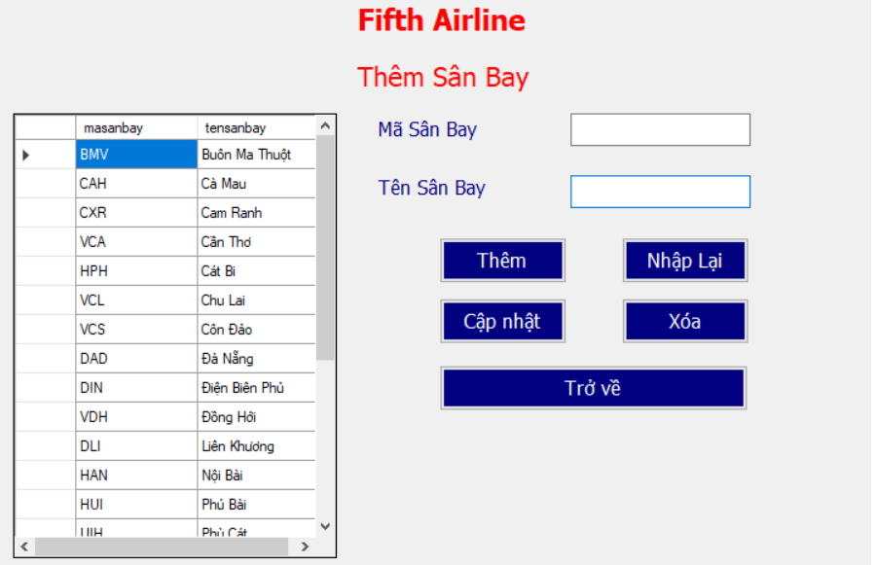

Slide 10
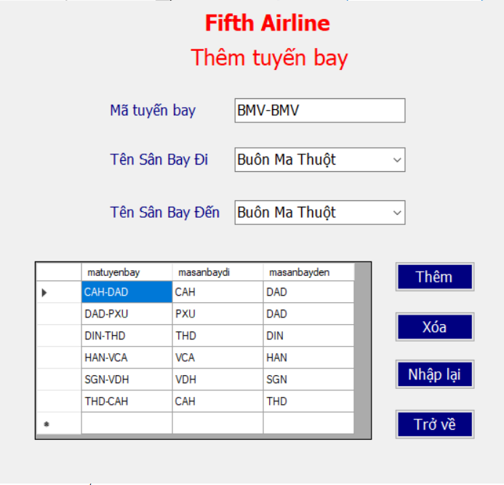

Slide 11
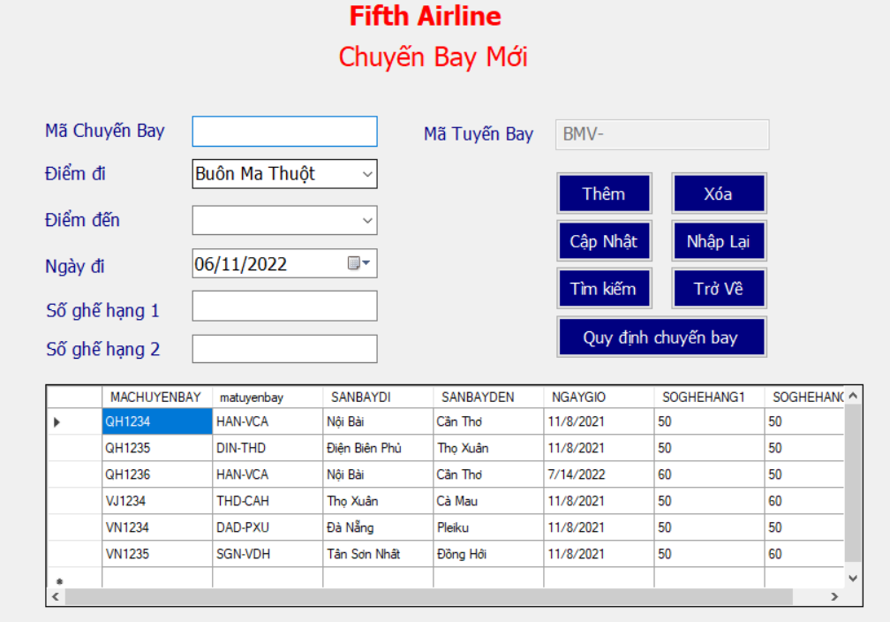

Slide 12
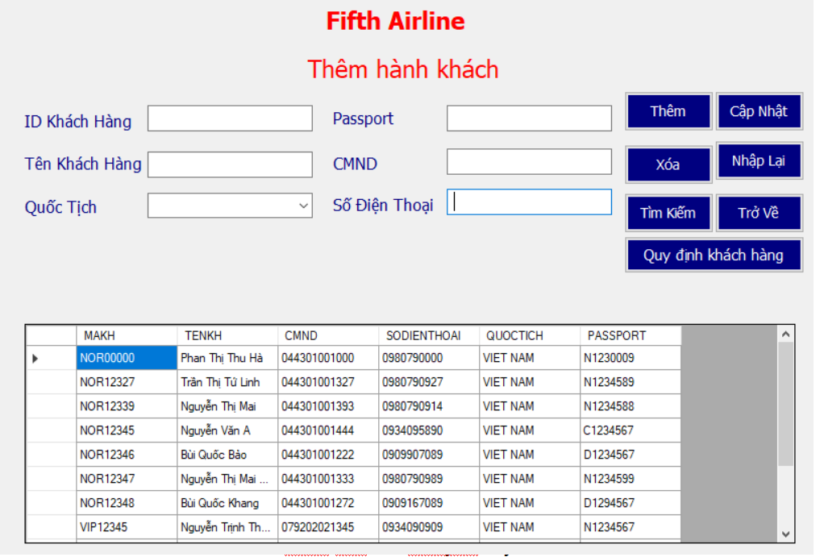

Slide 13
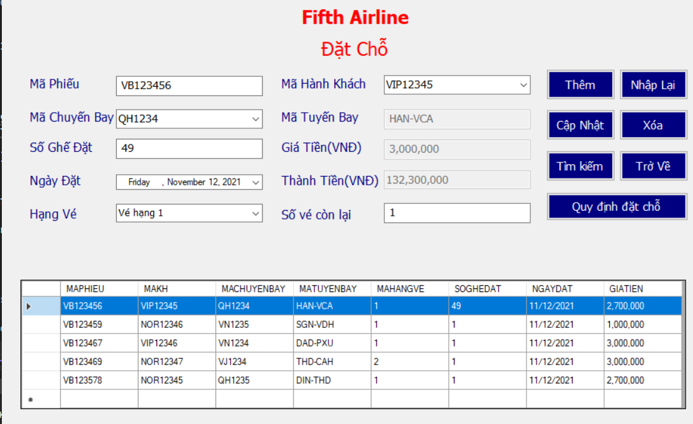

Slide 14
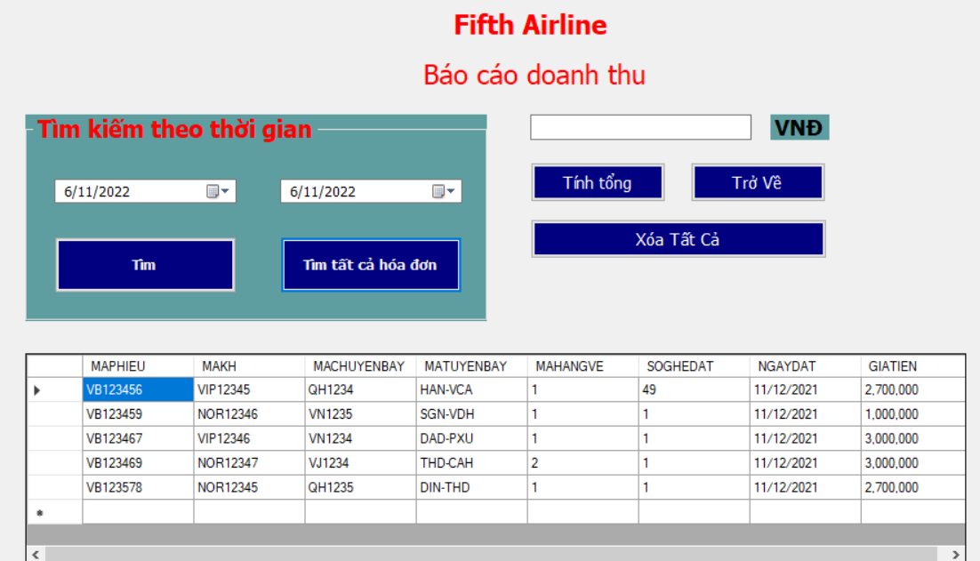

Slide 15
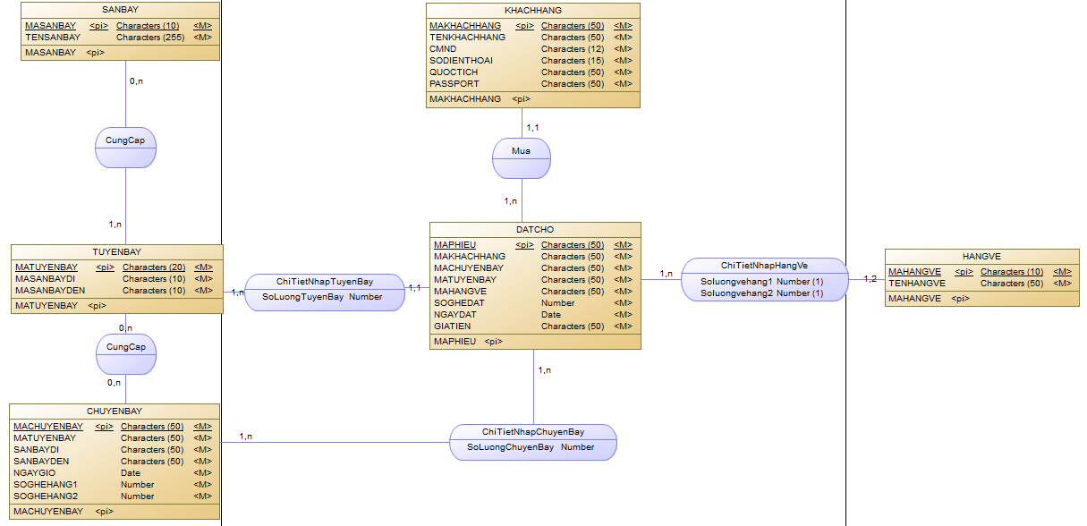
Mô hình CDM

Slide 16
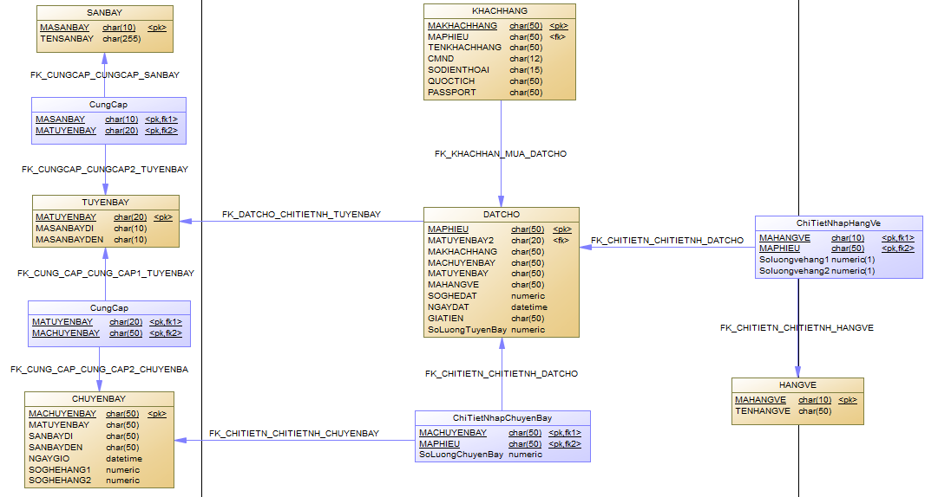
Mô hình FDM

Slide 17
Cảm ơn thầy và các bạn đã nghe thuyết trình nhóm em
Time ：21/06/2022
Teacher：Nguyen Tan Duan

